Slide 1
DMExpress Hands-on Exercise
한국비지네스써비스 Syncsort 지원 팀

Slide 2
목차
Introduction
Database 설정
Copy
Sort
Merge
Aggregate
Join
ETL
Complex ETL Process
DMExpress Job Editor
Appendix
Introduction
Database 설정
Copy
Sort
Merge
Aggregate
Join
ETL
Complex ETL Process
DMExpress Job Editor
Appendix

Slide 3

Introduction
이 실습의 목적은 DMExpress 기본 기능 부터 업무에서 다양하게 적용할 수 있는 DMExpress 활용 분야를 고려하여 작성되었습니다.
Database의 종류는 다양하게 존재하지만 이 실습에서는 Microsoft Access Database의 File을 이용하여 DB를 구성하게 되므로 별도의 DB설치는 필요하지 않습니다.
만약 MS Access Database Engine이 설치되어 있지 않을 경우는 아래의 주소에서 다운로드 받으시거나 동봉된 Access데이터 베이스 설치파일을 담당 엔지니어에게 받으십시오.
http://www.microsoft.com/en-us/download/details.aspx?id=13255
* 준비사항
DMExpress설치 확인
Access DB driver 설치확인 DMExpress를 설치했을 경우 Access
교육자료의 작성 편의상 C:\DMExpressTraining 폴더를 생성
C:\DMExpressTraining\Database 폴더를 생성 - C:\DMExpressTraining\Database 폴더 안에 TrainingDB.accdb를 복사
작성된 DMExpress Application들과 Input 및 Output 들은 모두 C:\DMExpressTraining 폴더에 저장하겠습니다.

Slide 4
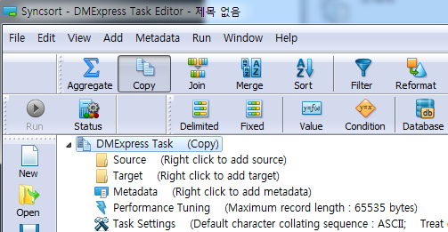
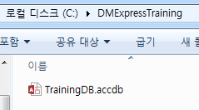
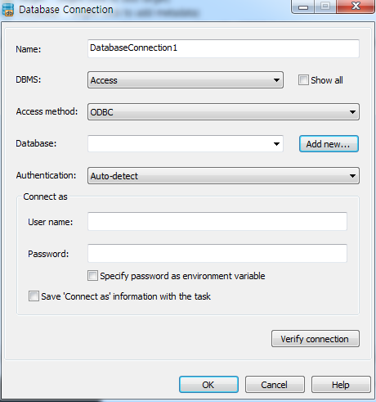
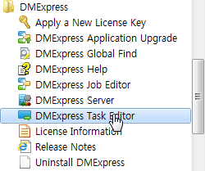
실습 데이터베이스 설정
1. Access DB의 위치를 확인합니다. - TrainingDB.accdb
3. Database를 클릭합니다.
2. DMExpress Task Editor를 실행합니다.
4. DBMS에서 Access를 선택합니다.
5. Add New…를 클릭합니다.

Slide 5
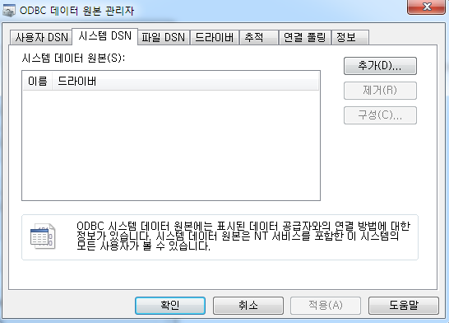
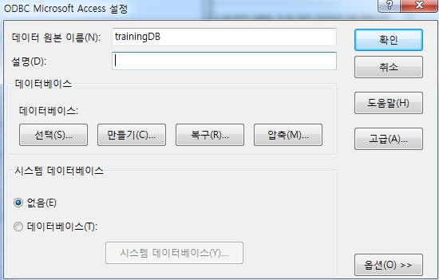
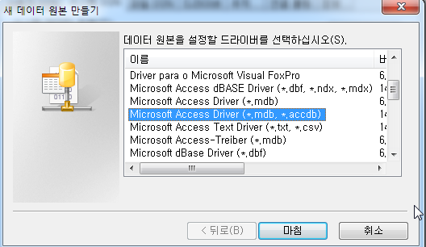
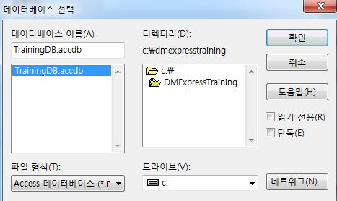
실습 데이터베이스 설정
6. 시스템 DSN 탭을 선택하고 추가 버튼을 클릭합니다.
8. Data Source Name에 ‘trainingDB’ 로 이름을 작성한 후 Select 버튼을 클릭합니다.
7. Microsoft Access Driver(*.mdb, *accdb)를 선택하고 마침을 클릭합니다.
9. TrainingDB.accdb를 선택한 후 OK를 클릭합니다.

Slide 6
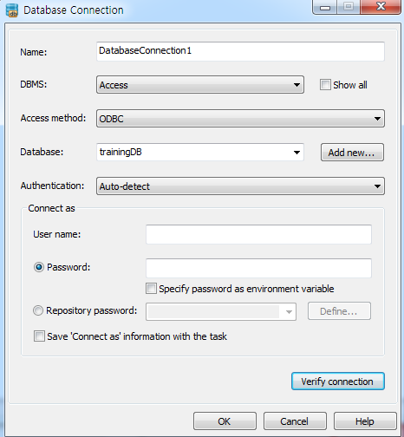
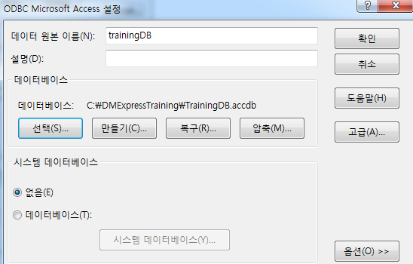
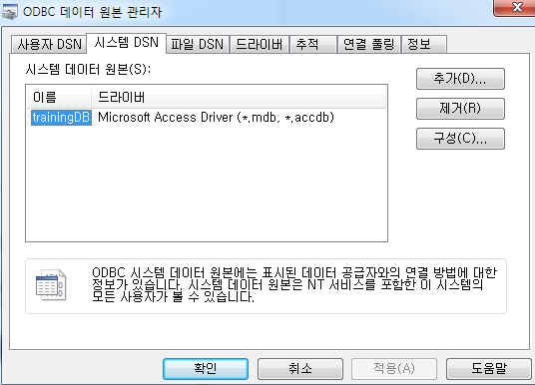
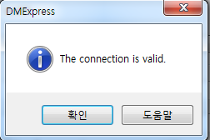
실습 데이터베이스 설정
10. 확인을 클릭합니다.
최종 확인 작업
13. OK 및 확인을 클릭하여 Database 연결을 완료한다.
* Verify Connection을 눌러 연결 되는지 확인

Slide 7

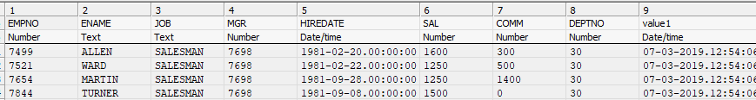
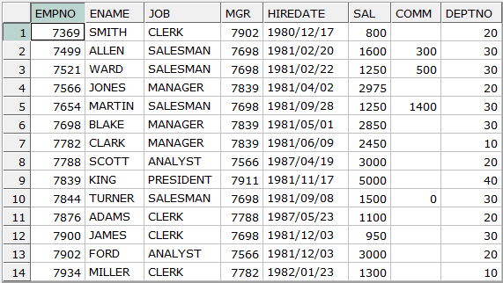
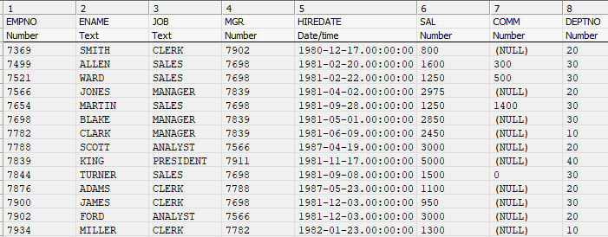
기본 기능 - COPY
Copy는 레코드의 순서 변화없이 First-in/First-out 의 개념으로 레코드를 순서대로 읽어 순서대로 출력 할 경우
사용합니다. Sort와 다르게 workspace(Temp 디렉토리)가 필요하지 않습니다.
Exercise 1 (Copy – Filter – Data Conversion – reformat)
Emp 테이블 Read
Output 1 : Filter 적용 및 금일 날짜 추가
Output 2 : ‘SALESMAN’ 데이터를 ‘SALES’로 변경
[ Output 1 ]
[ EMP 테이블 ]
[ Output 2 ]

Slide 8
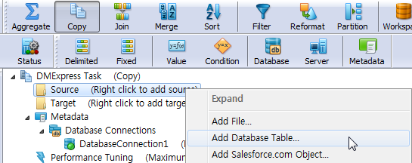
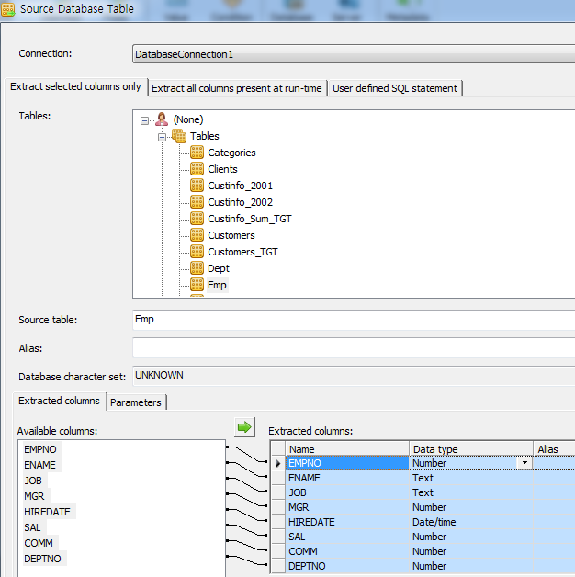
기본 기능 - COPY
Copy선택
Source 우측 마우스 클릭
Add Database Table 선택
Connection 탭에서 DB연결 확인 (연결이 안되었을 경우 다시 연결합니다.)
Emp 테이블 선택
Extracted columns에서 모두 선택 후 화살표를 눌러 Extracted columns로 이동
OK를 눌러 설정 완료.

Slide 9
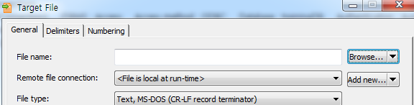
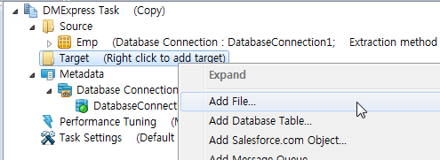
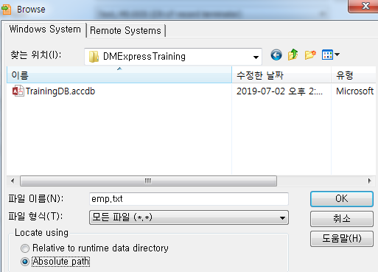
기본 기능 - COPY
Target 항목의 우측마우스를 클릭
Add File을 선택
Browse를 클릭
C:\DMExpressTraining폴더 밑에 emp.txt로 저장
Absolute path 선택 후 OK를 클릭

Slide 10
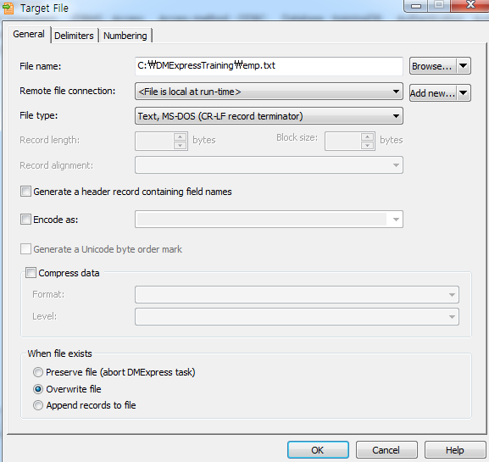
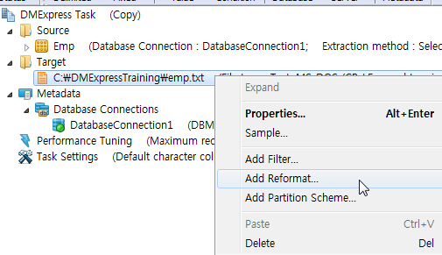
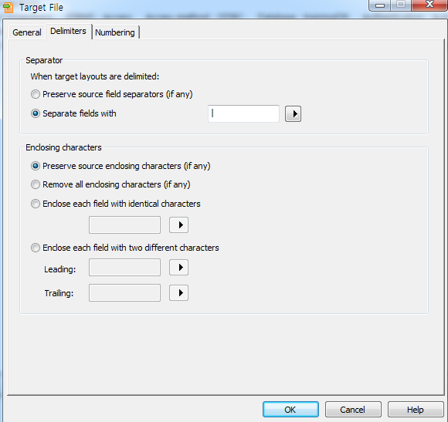
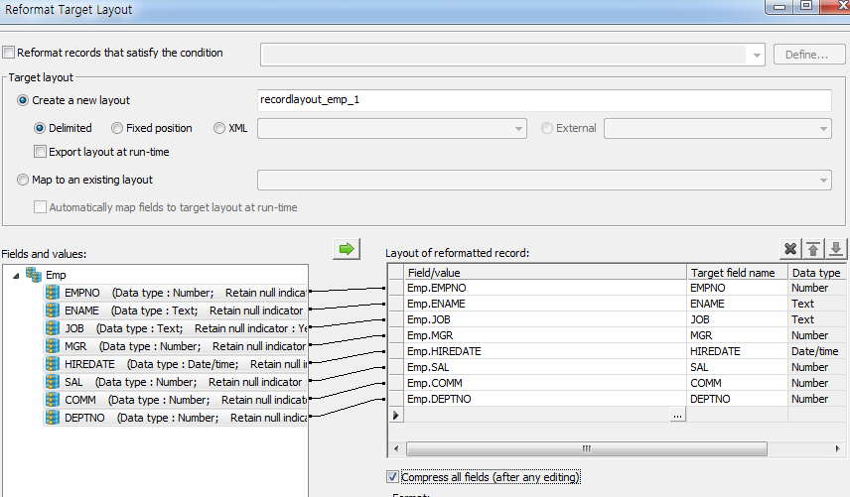
기본 기능 - COPY
Overwrite file을 선택
Delimiters 탭으로 이동 후 구분자를 ‘|’로 선택 후 OK 클릭
Target에서 우측마우스를 클릭, Add Reformat 클릭
Reformat Target Layout에서 모든 컬럼을 선택 한 후 화살표를 클릭 한 후 Compress all fields 를 선택 (테이블의 varchar인 컬럼을 파일로 만들 경우 파일의 컬럼에 불필요한 공백이 생기는 것을 제거하는 기능)

Slide 11
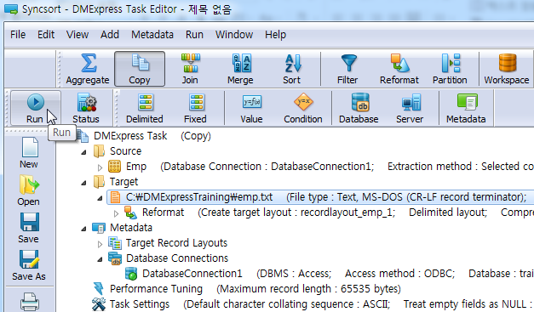
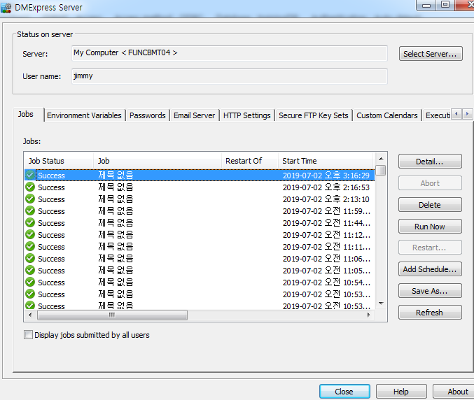
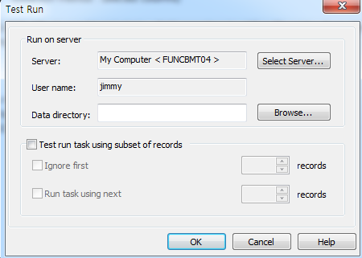
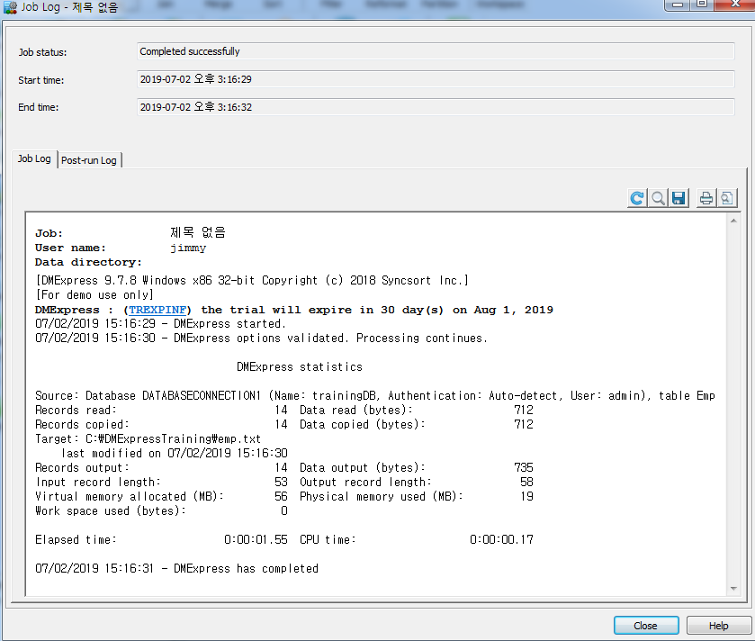
기본 기능 - COPY
Run을 클릭하여 구동해 봅니다.
결과가 잘 나오는지 확인해 봅니다.
Success가 잘 나오는지 확인하며 더블 클릭하여 결과를 확인해 봅니다.

Slide 12
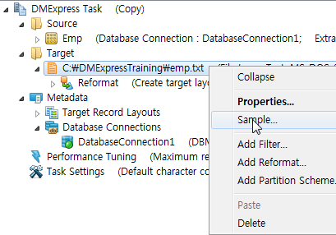
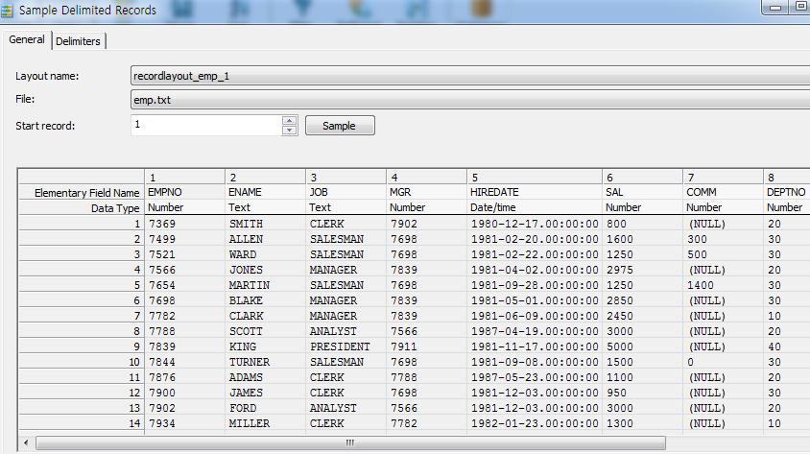
기본 기능 - COPY
Target의 우측마우스를 클릭하여 ‘Sample을 선택하면’ 출력 파일을 확인할 수 있습니다.

Slide 13
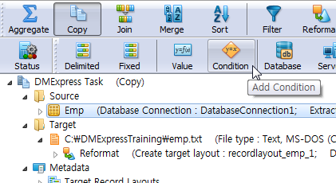
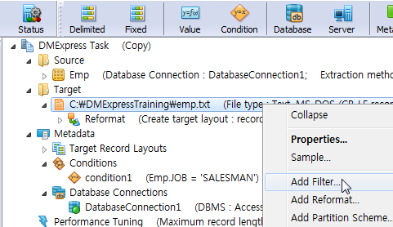
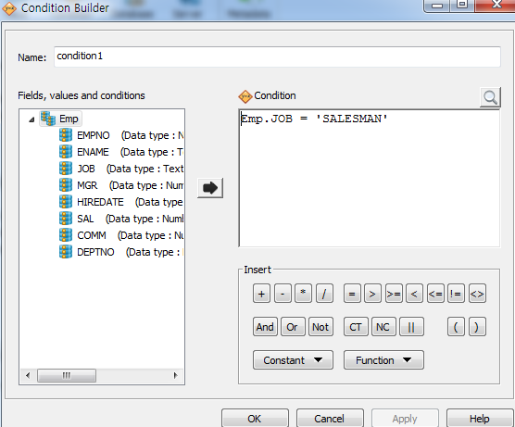
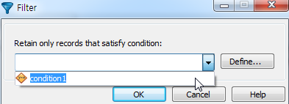
기본 기능 - COPY
Filtering을 위한 Condition 지정
Condition 클릭
JOB을 더블 클릭한 후 Emp.JOB = ‘SALESMAN’을 완성합니다.
Name의 조건 명은 임의로 지정할 수 있습니다.
Target의 우측 마우스 클릭 후 Add Filter 클릭
위에서 지정한 조건 명을 선택한 후 OK를 클릭합니다.

Slide 14
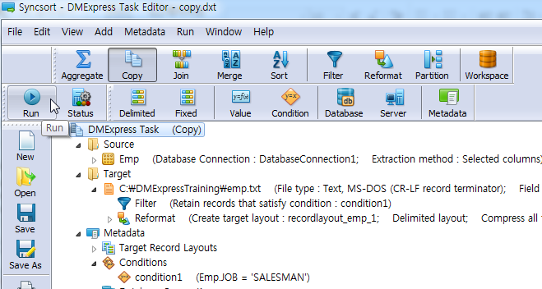
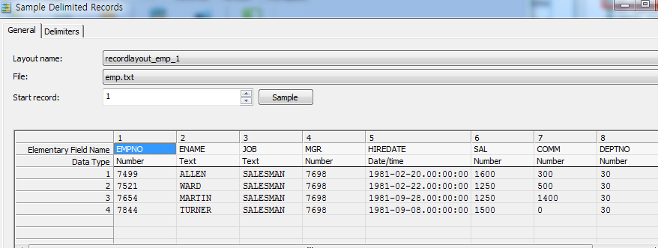
기본 기능 - COPY
Filtering을 위한 Condition 지정
Run을 클릭 후 출력 데이터가 아래와 같이 나오는지 확인해 봅니다.

Slide 15
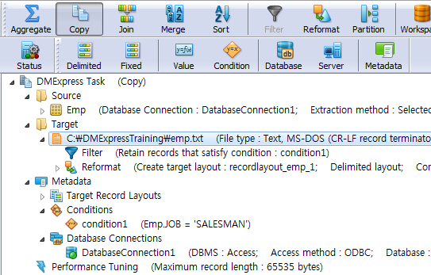
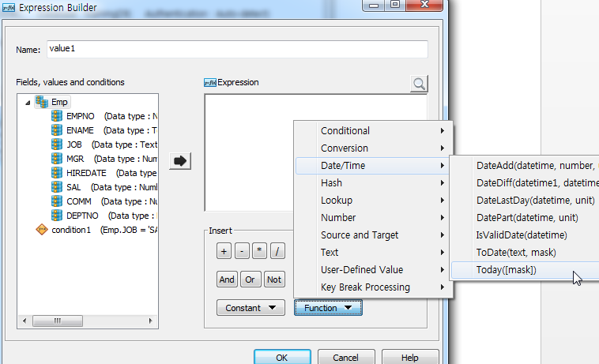
기본 기능 - COPY
신규 컬럼 추가 및 데이터 변환 – 오늘 날짜 추가
Value 버튼 클릭 합니다.
컬럼 값을 변환 (자리 수 변경, 데이터 변환, 조건에 따른 값 변경)
상수 컬럼 추가, 함수를 이용한 값 변경
Value를 클릭합니다.
Expression Builder에서 Function을 클릭하면 가능한 함수 목록에서 ‘Today’를 선택합니다.
1
4
3
2

Slide 16
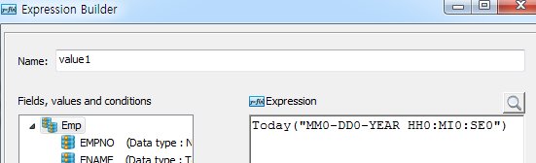
기본 기능 - COPY
신규 컬럼 추가 및 데이터 변환 – 오늘 날짜 추가
- Today() 에서 괄호 안에 mask 값을 넣어준 후 OK 를 클릭합니다.
Mask 타입 | 결과값
Today() | 11-25-1995 를 반환합니다.
Today("MM0-DD0-YEAR HH0:MI0:SE0") | 11-25-1995 05:30:09 를 반환합니다.
Today("HH0:MI0") | 05:30 을 반환합니다.
Today("MM0-DD0-YEAR HH0:MI0:SE0 ZH0:ZM0") | 11-25-1995 05:30:09 -05:00 - UTC 시간을 같이 표시합니다.

Slide 17
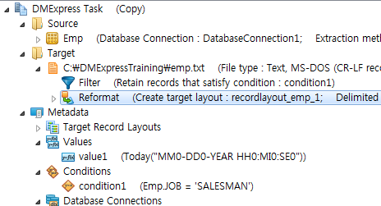
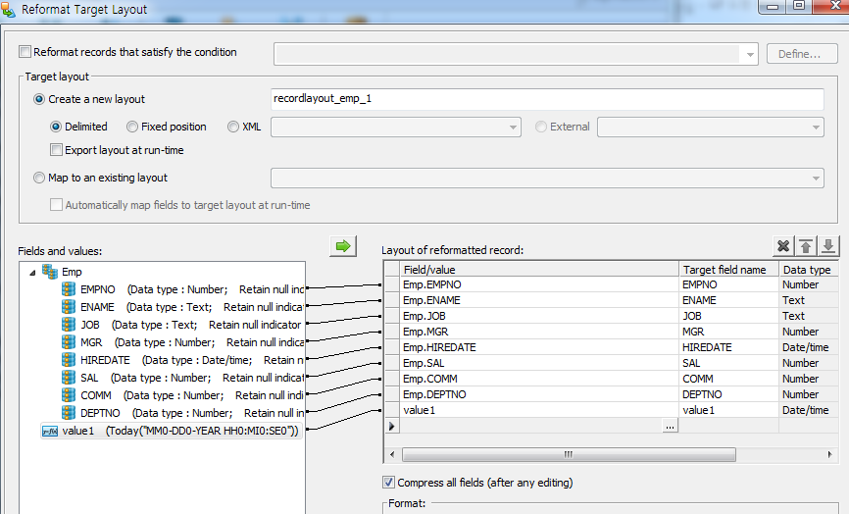
기본 기능 - COPY
신규 컬럼 추가 및 데이터 변환 – 오늘 날짜 추가
value1이라는 컬럼을 생성, 출력 파일에 해당 컬럼을 추가하기 위해 Reformat 을 더블 클릭합니다.
왼쪽에서 value1을 찾아 녹색 화살표를 눌러줍니다.
Value1이 추가가 되면 우측 box에서 위치를 상하화살표를 클릭하여 위치를 조정합니다. (아래 예제는 컬럼 마지막에 위치하였습니다.)
OK를 클릭하여 완료합니다.
value1을 오늘 날짜가 들어가는 컬럼 명을 의미합니다.

Slide 18
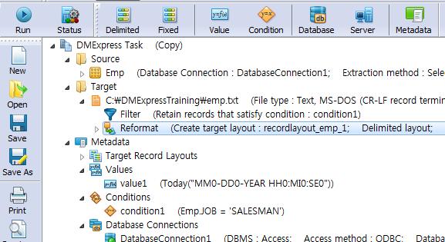
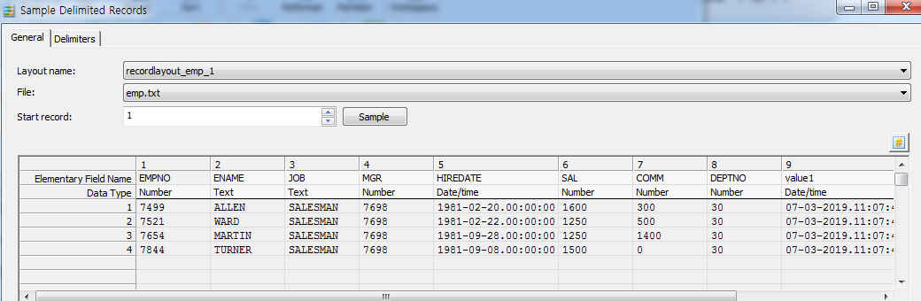
기본 기능 - COPY
신규 컬럼 추가 및 데이터 변환 – 오늘 날짜 추가
Run을 눌러 구동하여 봅니다.
Sample 데이터를 확인하여 금일 날짜 값이 추가가 되었는지 확인합니다.

Slide 19
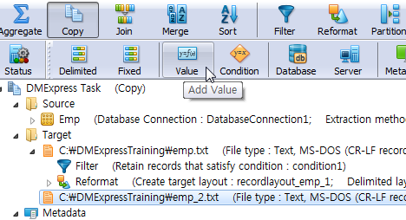
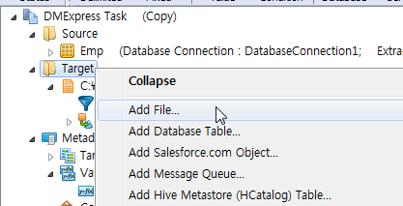
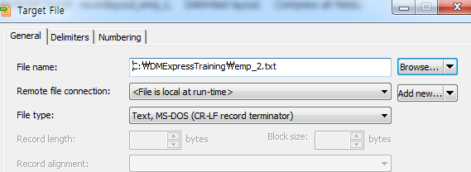
신규 컬럼 추가 및 데이터 변환 –
조건 별 데이터 변환 및 다중 output
기본 기능 - COPY
Target에서 우측 마우스 클릭하여 Add File 선택
C:\DMExpressTraining\emp_2.txt로 저장
하단의 Overwrite옵션을 체크한 후 OK 클릭
Value를 클릭합니다.
Function -> Conditional-> IfThenElse 선택
1

Slide 20
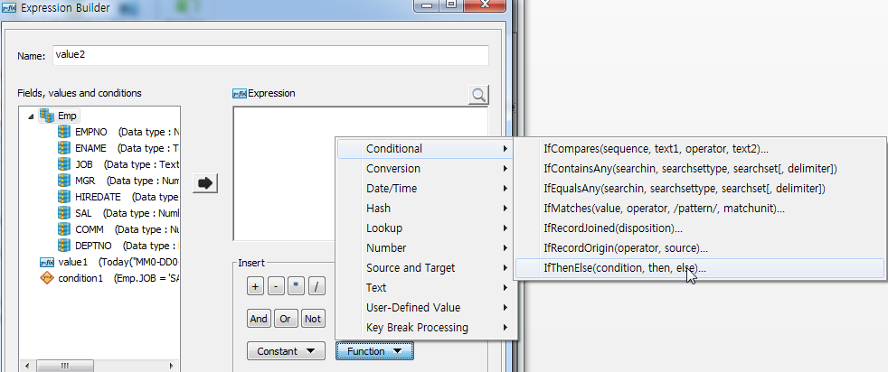
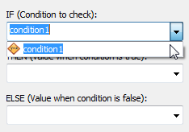
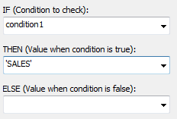
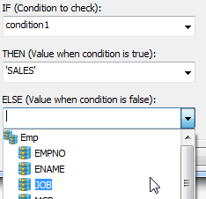
신규 컬럼 추가 및 데이터 변환 –
조건 별 데이터 변환 및 다중 output
기본 기능 - COPY
3
4
2
아래 첫 번째 그림에서 condition1을 선택합니다.
TEXT 란에 ‘SALES’라고 입력합니다.
Emp.JOB을 선택합니다.
남아 있는 OK를 눌러 설정을 완료합니다.

Slide 21


신규 컬럼 추가 및 데이터 변환 –
조건 별 데이터 변환 및 다중 output
기본 기능 - COPY
Target의 emp_2.txt에서 우측 마우스 클릭합니다.
Add Reformat을 선택합니다.
(여기서는 Filter기능을 넣지 않습니다.)
그림과 같이 Emp.JOB자리에 value2 로 바꿔 줍니다. (Emp.job 삭제 후 화살표를 눌러 위의 그림과 같이 변경합니다.)
Value2자리의 Target field name을 job으로 변경
Compress all fields을 체크한 후 OK를 클릭합니다.

Slide 22


신규 컬럼 추가 및 데이터 변환 –
조건 별 데이터 변환 및 다중 output
기본 기능 - COPY
Run을 클릭하여 구동시켜 줍니다.
Sample 데이터를 확인하여 세번째 컬럼 자리에 ‘SALESMAN’이 SALES로 바뀌었는지 확인합니다.
File -> Save Task As 를 클릭하여 copy.dxt로 저장합니다. (C:\DMExpressTraining\copy.dxt)

